Slide 1
.

Slide 2
Колыбельная медведицы из мультфильма «умка»
Музыка е. Крылатова, сл. Ю.Яковлева
Композитор евгений крылатов написал музыку к этому мультфильму. Песенку «колыбельная медведицы» исполнила аида ведищева. Автор текста — ю. Яковлев. Эта песенка выпускалась в сборниках «песенки из мультфильмов» фирмой «мелодия» на детских пластинках магнитофонных бобинах

Slide 4
Из нашего детства этот белый медвежонок – одно из самых ярких воспоминаний. Он добрый, наивный и конечно любознательный, как все дети. У него есть мудрая и справедливая мама, он находит себе друга – мальчика. И, безусловно, в белых льдах Арктики с ним происходят какие-то приключения.

Slide 5
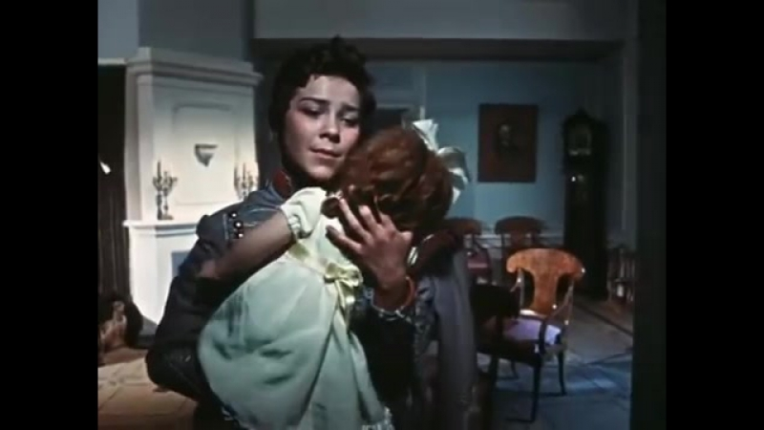

Slide 6
Гусарская баллада, 1962 год
Песня из фильма:
2. Колыбельная.
Музыка: Тихон Хренников. Слова: Александр Гладков. Поёт: Лариса Голубкина.

Slide 7
Иоганнес Брамс написал колыбельную как часть симфонии в 1868 г., она не предполагала написание слов.Поначалу мелодия носила название "Wiegenlied (то есть Колыбельная песня),

Slide 9
Колыбельная обладает ярко выраженным успокаивающим действием благодаря равномерному звучанию, убаюкивающему ритму, мягкой мелодии.
Учёные уже давно доказали, что колыбельная успокаивающе действует на детей.
Новорожденные, слушавшие Брамса, быстрее набирали вес, меньше страдали от осложнений и были выписаны из больницы в среднем на неделю раньше тех, кто не слушал музыку.

Slide 10
Существует мнение, что колыбельные детям надо обязательно слушать на родном языке, в крайнем случае – инструментальные версии. Мол, малыши не поймут чужеземщину. Но учёные доказали, что мелодия со словами влияет на детей сильнее, чем мелодия без слов, а живое пение – сильнее инструментального исполнения, язык при этом не имеет никакого значения.

Slide 12
Выполнил: Биктимиров Тимур,9 лет
МБОУ СОШ №7 г.Туймазы

